Slide 1

Seguridad en Aplicaciones
Seguridad Informática
Ingeniería Multimedia
Ing. Andrés Mauricio Salamanca Arias
Notes:
“Hoy vamos a hablar de Seguridad en Aplicaciones, con un enfoque aplicado al contexto colombiano y cómo podemos usar AWS para prevenir incidentes.”

Slide 2
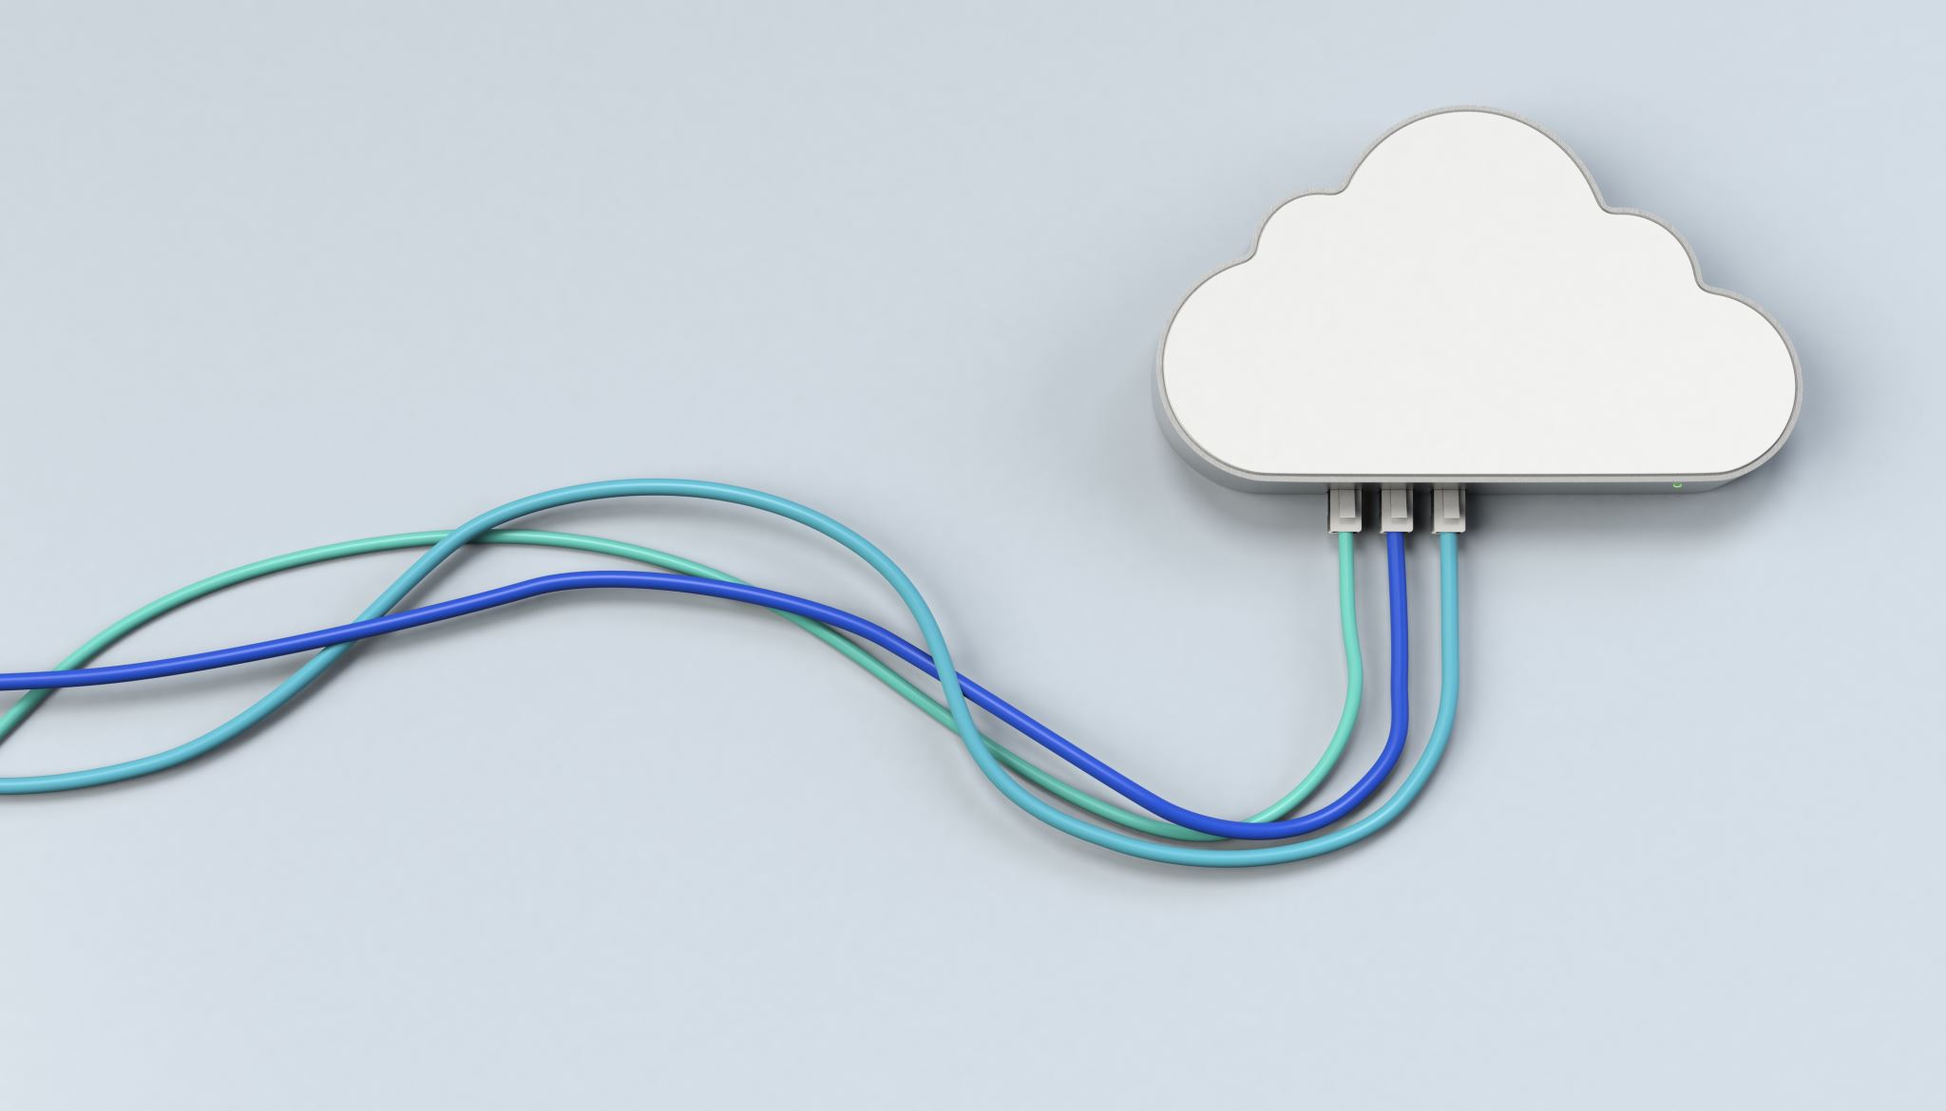
Objetivos
Comprender la importancia de la seguridad en aplicaciones.
Revisar casos reales de fallas de seguridad en Colombia.
Conectar la teoría con prácticas seguras en la nube (AWS).
Notes:
Explicar qué es seguridad en aplicaciones.
Analizar casos reales en Colombia: banca, salud, educación y entidades públicas.
Conectar esas lecciones con buenas prácticas en AWS.
👉 “Al terminar esta sesión ustedes sabrán identificar riesgos reales y cómo mitigarlos en un despliegue en la nube.”

Slide 3
¿Qué es seguridad en aplicaciones?
Practicas que protegen software y datos frente a amenazas.
OWASP Top 10
  Inyección SQL.
  Fallas de autenticación.
  Exposición de datos sensibles.
  Configuración insegura.
  Control de acceso débil.
Diseño
Desarrollo
Pruebas
Producción
Notes:
Es la disciplina que protege aplicaciones y los datos que procesan contra amenazas.
No solo depende de programar bien, sino de configurar bien la infraestructura.
OWASP Top 10 nos recuerda que los principales riesgos son: inyección SQL, fallas de autenticación, exposición de datos sensibles y configuraciones inseguras.
👉 “Recuerden: una aplicación insegura puede ser la puerta de entrada a todo el sistema.”

Slide 4

Banca en Colombia
Problema recurrente: Ataques de phishing y malware bancario
Intentos de fraude a través de apps móviles inseguras.
MFA, cifrado de extremo a extremo, monitoreo de sesiones
Notes:
Bancos colombianos han sido blanco de malware y phishing que aprovechan fallas en apps móviles.
Ejemplo: ataques contra apps de pagos digitales y contra Redeban.
Riesgo: robo de credenciales y transferencias fraudulentas.
Solución: multifactor (MFA), cifrado de extremo a extremo, monitoreo de sesiones en tiempo real.
👉 “Si un banco cae, la confianza del usuario también se pierde, y eso puede ser más grave que la pérdida económica.”

Slide 5
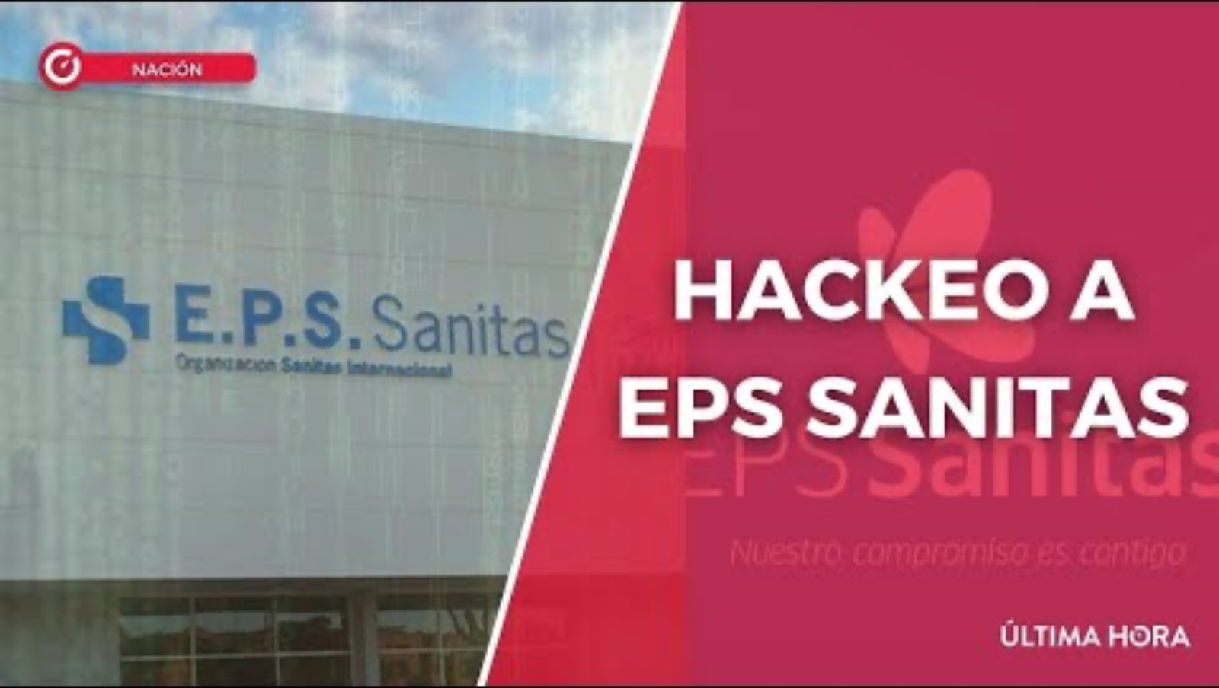
Salud y EPS
Problema recurrente: Historias clínicas digitalizadas sin cifrado adecuado.
Sanciones de la SIC por vulnerar la ley 1581 de protección de datos.
Cifrado de la DB, control de acceso, auditorías.
Notes:
Historias clínicas digitales expuestas por apps mal configuradas.
La SIC sancionó clínicas por no proteger adecuadamente datos sensibles de pacientes.
Riesgo: exposición de diagnósticos, tratamientos y datos personales.
Solución: cifrado de bases de datos, accesos con roles diferenciados (médico, auxiliar, administrador).
👉 “En salud, una filtración no solo es ilegal: también pone en riesgo la confianza médico-paciente.”

Slide 6
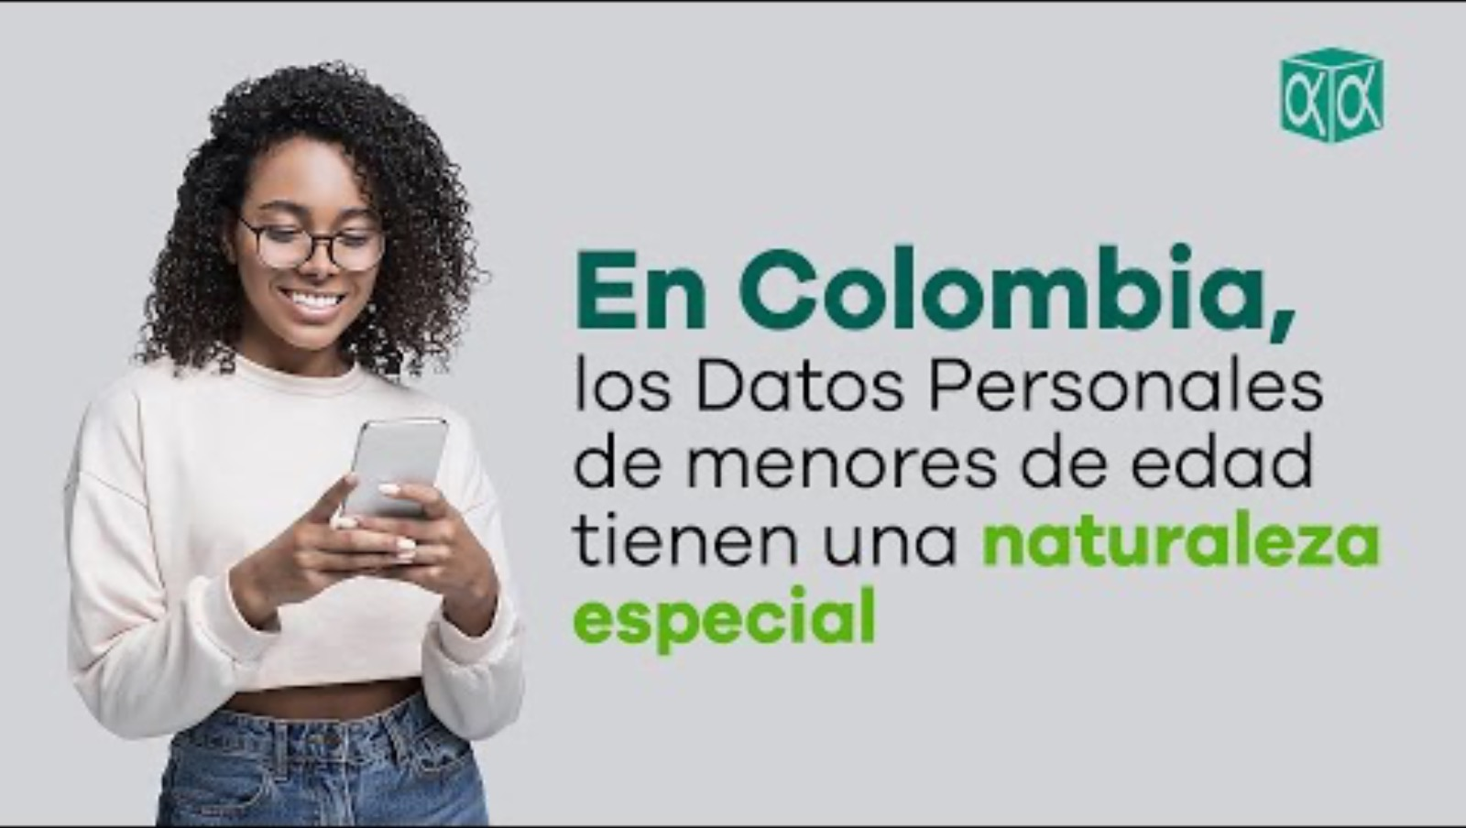
Educación - Colegios
Problema recurrente: Bases de datos de colegios accesibles en línea sin autenticación.
Riesgo: exposición de datos de menores -> incumplimiento de Habeas Data.
Lección: HTTPS, mínimo privilegio, segmentación de sistemas
Notes:
Se han encontrado bases de datos de notas escolares accesibles públicamente en la web.
Riesgo: violación del Habeas Data y exposición de datos de menores.
Solución: aplicar el principio de mínimo privilegio, cifrado en tránsito con HTTPS y segmentación de bases de datos.
👉 “El dato de un menor tiene doble valor: uno legal y otro ético.”

Slide 7
Entidades públicas
Problema recurrente: Filtraciones de cédulas y datos ciudadanos.
Impacto: Suplantación de identidad y fraudes.
Lección: Cumplimiento del Esquema Nacional de Seguridad
Notes:
Casos de filtración de cédulas, direcciones y correos en aplicaciones de registro ciudadano.
Riesgo: suplantación de identidad, fraudes y robo de datos masivos.
Solución: aplicar el Esquema Nacional de Seguridad (ENS), auditorías periódicas y monitoreo de incidentes.
👉 “Cuando una entidad pública falla, no solo pierde información: pierde credibilidad.”

Slide 8
Riesgos comunes en aplicaciones
Accesos no autorizados
Malas configuraciones en la nube
Falta de cifrado en tránsito/reposo
Ausencia de planes de continuidad
“La seguridad en aplicaciones no es opcional, es un requisito legal y ético”.
Notes:
Accesos no autorizados por mala gestión de roles.
Configuraciones inseguras en la nube.
Falta de cifrado en tránsito y en reposo.
Ausencia de planes de continuidad en caso de caída.
👉 “El 80% de los problemas no se deben a hackers sofisticados, sino a configuraciones básicas mal hechas.”

Slide 9
Normativas
ISO 27001→ Confidencialidad, integridad, disponibilidad.
ISO 22301 → Continuidad del negocio
MSPI (Modelo de Seguridad y Privacidad de la Información) + la Política de Seguridad Digital → Roles, categorización y medidas mínimas.
Notes:
“No basta con cumplir técnicamente, también debemos cumplir legalmente.”

Slide 10
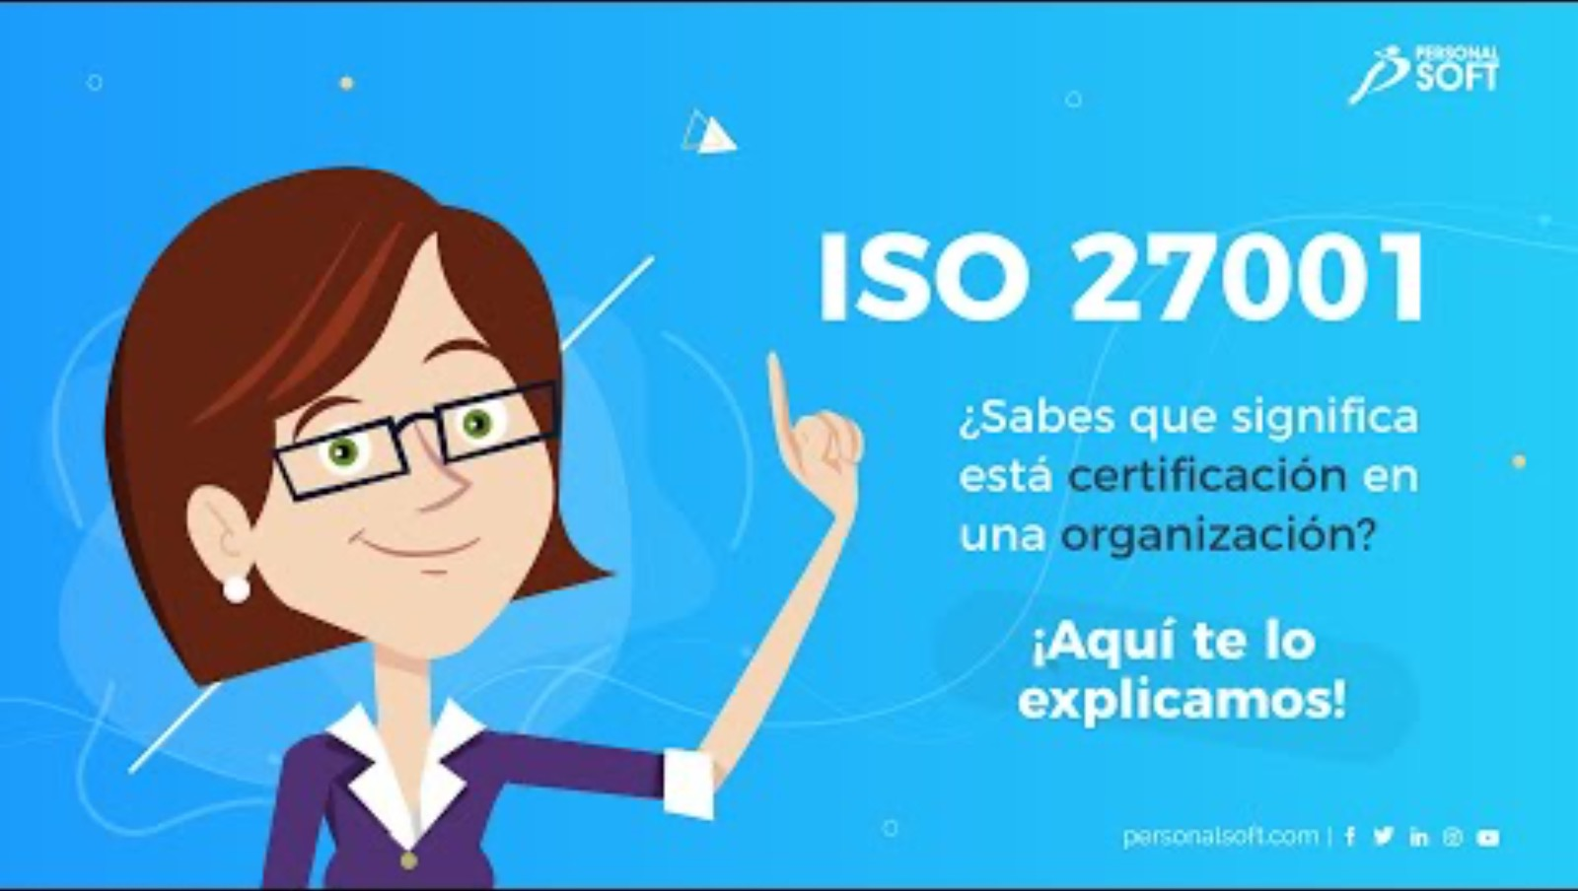
ISO 27001

Slide 11

ISO 22301

Slide 12
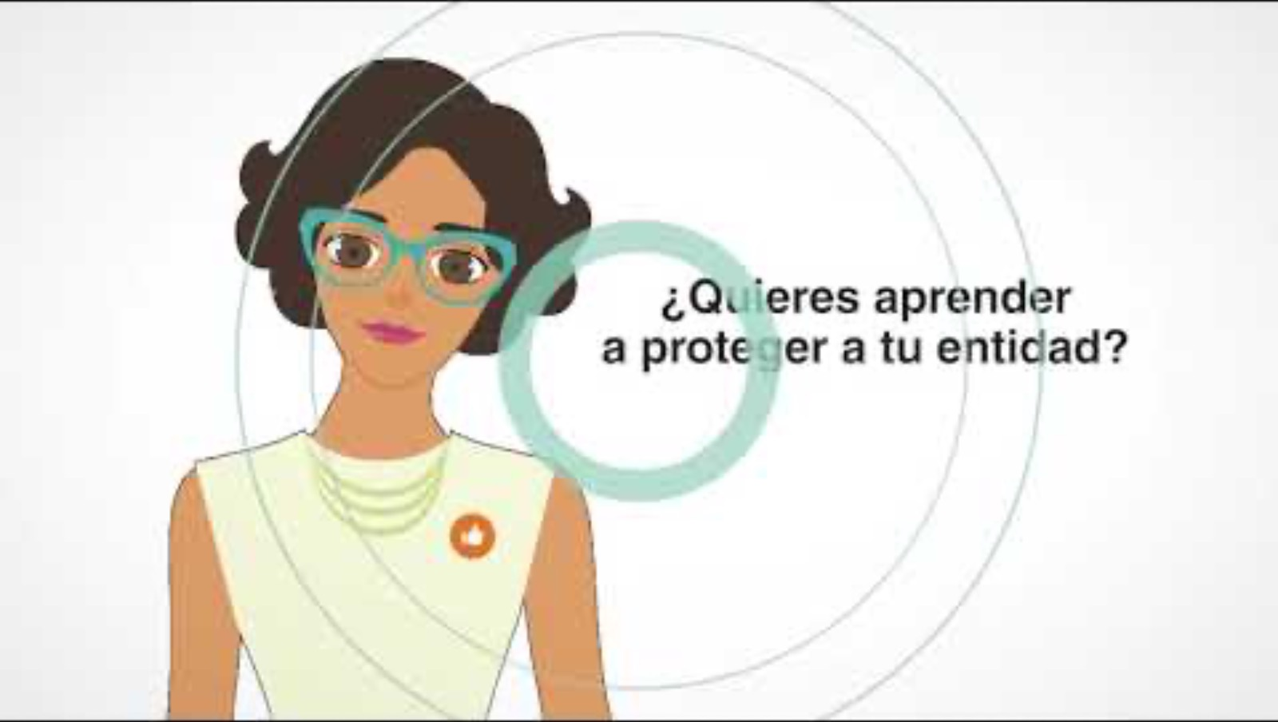

MSPI + la Política de Seguridad Digital

Slide 13
AWS como solución
EC2: Servidor de aplicaciones -> solo puertos necesarios abiertos
RDS: Consultas parametrizadas para evitar SQL Injection, cifrado de datos.
S3: Buckets privados con políticas de acceso controlado.
IAM + JWT: Autenticación y autorización robusta
CloudTail + GuardDuty: Detección de anomalías y auditoria de accesos.
Notes:
“AWS nos da las herramientas, pero la seguridad depende de cómo las configuremos.”

